Slide 1
Built1 Enterprise System
넥사크로(N24) & 전자정부(v4.3) & 오라클(v19c)
2026. 10.

Slide 2
01
.gitignore 파일 설정
Remote repository에 commit & push할 시 제외할 파일의 정보를 아래와 같이 수정합니다.
- https://github.com/bes-erp/bes20261001.git
E:\BES\workspace\bes\.gitignore
# ========================================
# Java 기본
# ========================================
# Compiled class file
*.class
# Log file
*.log
# BlueJ files
*.ctxt
# Mobile Tools for Java (J2ME)
.mtj.tmp/
# Package Files
*.jar
*.war
*.nar
*.ear
*.zip
*.tar.gz
*.rar
# Virtual machine crash logs
hs_err_pid*
replay_pid*
# ========================================
# Maven
# ========================================
# Maven build output
target/
# Maven temporary files
pom.xml.tag
pom.xml.releaseBackup
pom.xml.versionsBackup
pom.xml.next
release.properties
# ========================================
# Eclipse / STS
# ========================================
# Eclipse workspace (개인 설정 제외)
.metadata/
# Eclipse recommender
.recommenders/
# STS
.springBeans
# Eclipse APT
.factorypath
# Eclipse project settings
# .project
# .classpath
# .settings/ 는 Git 관리 대상
# ========================================
# PLSQL backup files
# ========================================
*.~sql
*.~pdc
# ========================================
# Nexacro
# ========================================
# Nexacro generated information
src/main/bes-ui/$Geninfo$.geninfo
# Nexacro temporary and backup files
$*.xfdl$
*.xfdl~
*.xfdl.bak
*.bak
# ========================================
# Nexacro WEB-INF
# ========================================
# WEB-INF 하위 모든 폴더 및 파일 Git 포함
!src/main/webapp/WEB-INF/
!src/main/webapp/WEB-INF/**
# import 폴더는 유지하고 내부 파일 제외
src/main/webapp/WEB-INF/import/*
# export 폴더는 유지하고 내부 파일 제외
src/main/webapp/WEB-INF/export/*
# import/export 폴더 유지용 파일
!src/main/webapp/WEB-INF/import/.gitkeep
!src/main/webapp/WEB-INF/export/.gitkeep
# ========================================
# OS generated files
# ========================================
.DS_Store
Thumbs.db
desktop.ini
# ========================================
# Temporary files
# ========================================
*.tmp
*.temp
*.swp
*.swo
*~

Slide 3
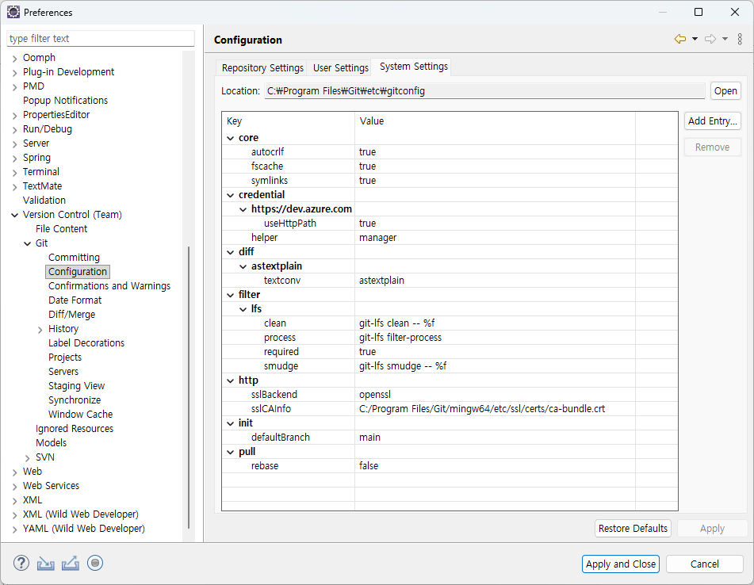
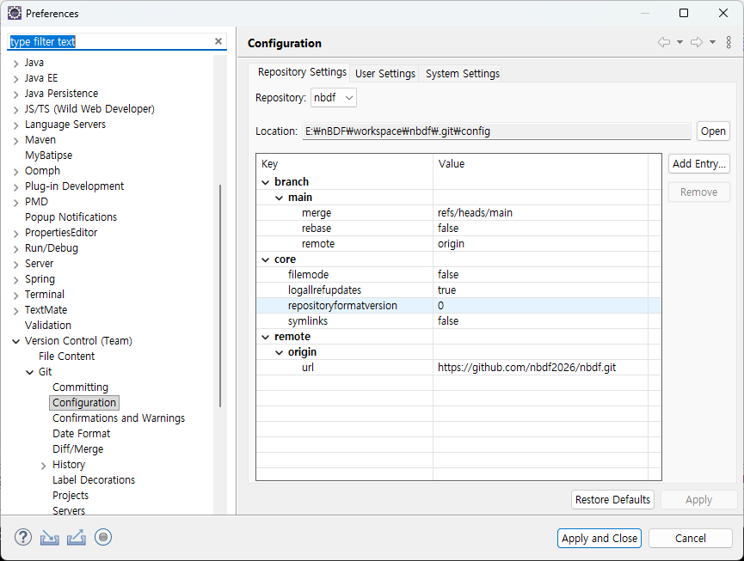
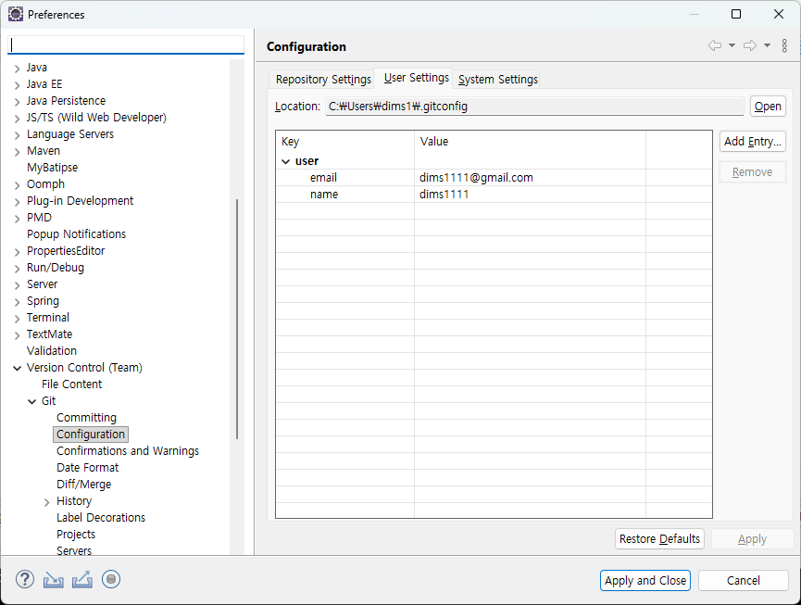
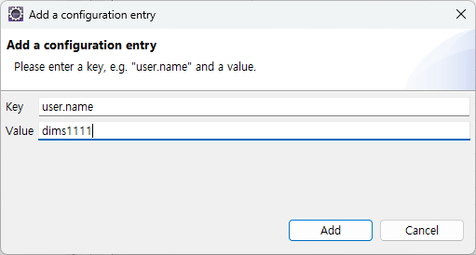
02
Git Configuration 확인
egovframe4.3.1 버전에는 eGit이 설치되어 있으며 Settings 파일은 아래와 같습니다.
- User Setting은 아래와 같이 직접 등록합니다.
 | 1. eGit 환경 확인 - 경로 : 메뉴 / Window / Perspective / Version Control (Team) / Git / Configuration / - (탭) System Settings : credential.helper = manager - (탭) Repository Settings : git a clone 후 정보 - (탭) User Settings : Add Entry 버튼 클릭 : user.name : dims111 : user.email : dims1111@gmail.com

Slide 4
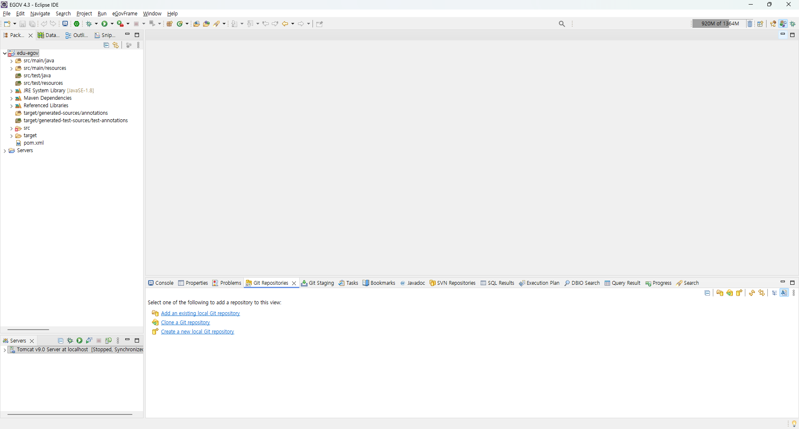
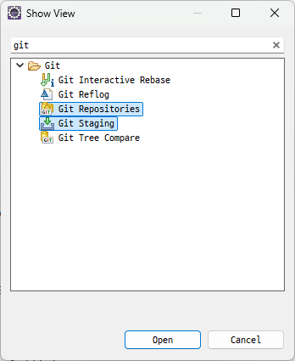
03
이클립스 Git Repositories & Staging 창 추가 및 로컬 Git Repository 추가
이클립스에서 git 사용을 위하여 Git Repositories 및 Git Staging 창을 추가합니다.
- 로컬 저장소 생성을 위하여 Clone a Git Repository 클릭
 | 1. eGit 관련 창 추가 - 경로 : 메뉴 / Window / Show View / Others - 조회조건 : git - Git Repositories 및 Git Staging 멀티선택(Ctrl + 마우스 클릭) 후 Open 버튼 클릭 2. Git Repositories - Clone a Git Repository : 신규 프로젝트 생성 후 최초 로컬 Git 저장소 생성 - Add an existing local Git repository : 기존 생성된 로컬 Git 저장소 추가 - Create a now local Git repository : 신규 Git 저장소 생성 3. Git Staging - 프로제트 소스 변경(신규, 수정, 삭제) 시 변경된 내용을 간략하게 작성하고, 로컬 Git으로 파일 저장(Commit)과 Remote 저장소에 파일 전송(Push) 처리

Slide 5
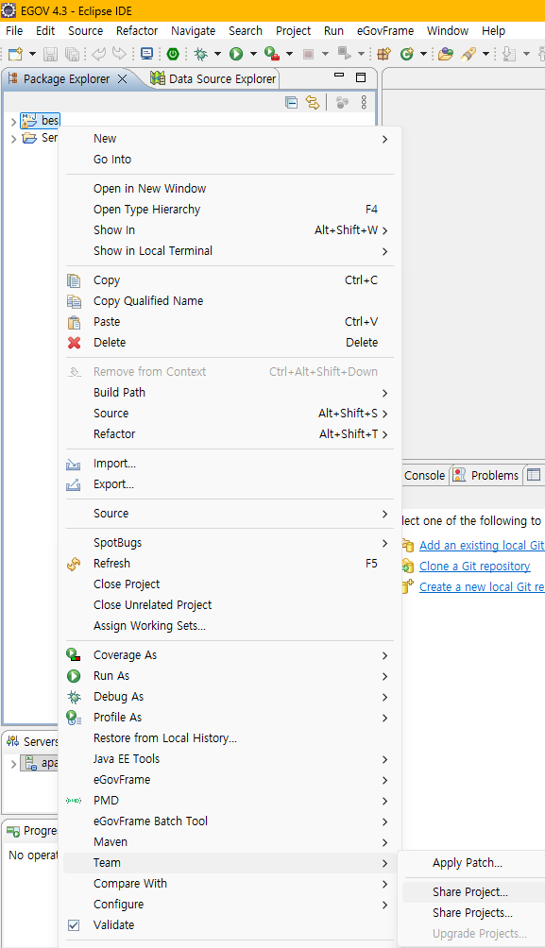
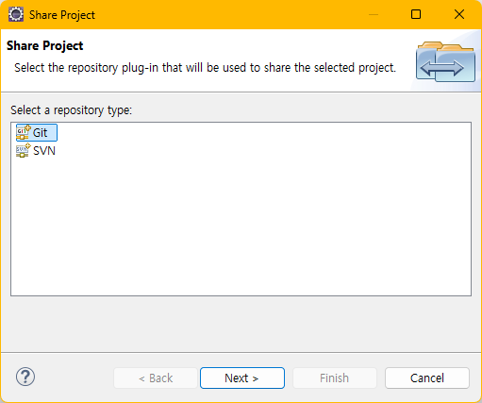
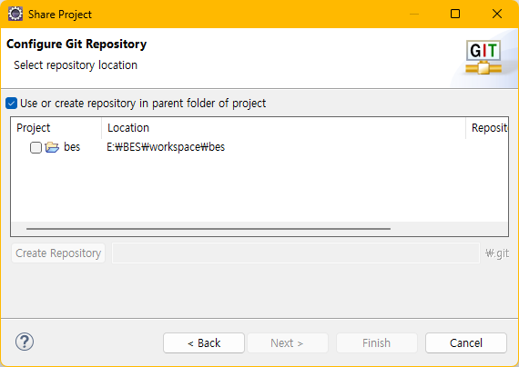
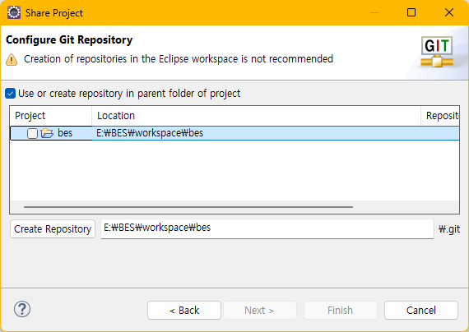
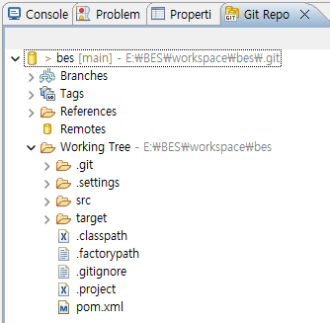
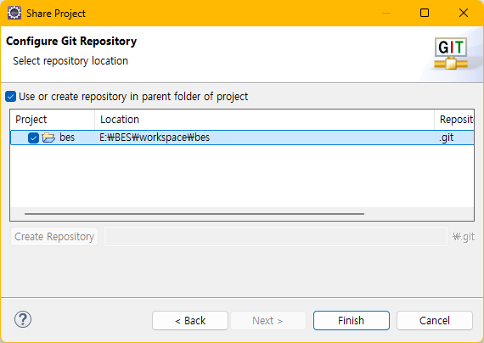
04
최초 Git 생성 및 Push-로컬 Git Repository 생성
이클립스에서 작업한 소스를 Git Repository와 연동을 위하여 로컬 저장소 생성을 아래와 같이 진행합니다.
- Local git repository 생성
 | 1. 로컬 깃 Git Repository - 경로 : 프로젝트 우클릭 / Team / Share Project... - Share Project : Git 선택 - Configure Git Repository (1) Use or create repository in parent folder of project : 체크 (2) 그리드 Project : bes 클릭 (3) Create Repository 버튼 클릭 (4) Finish 버튼 클릭

Slide 6
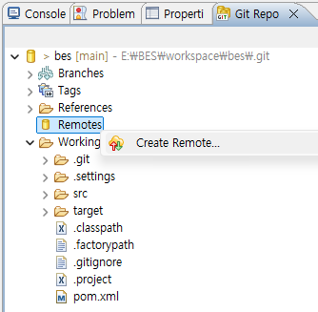
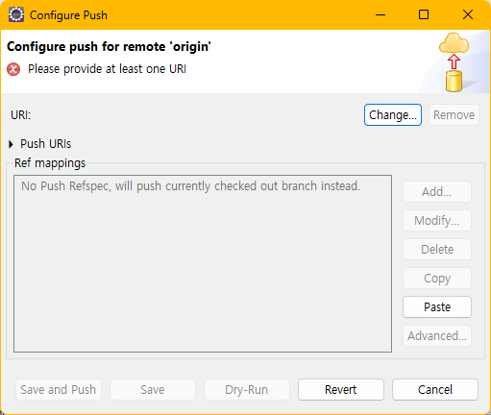
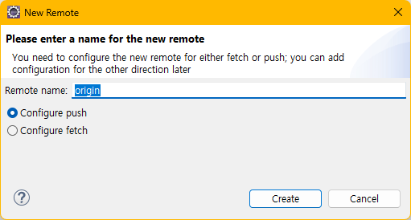
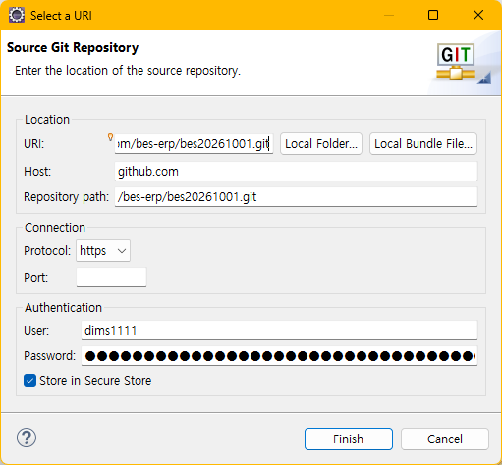
04
최초 Git 생성 및 Push-로컬 Git Repository 생성-Create Remote
이클립스에서 작업한 소스를 Git Repository와 연동을 위하여 로컬 저장소 생성을 아래와 같이 진행합니다.
- Remote repository 연동
 | 1. Remote git repository 연동 - 경로 : Remotes 우클릭 / Create Remote - New Remote (1) Remote name : original (2) Configure push : 선택 - Confiture Push : Change 버튼 클릭 (1) URL : https://github.com/bes-erp/bes20261001.git (2) Host, Repository path, Protocol : 기본값 표기 (3) User : dims1111 (4) Password : 위 URL에 접속하기 위한 토큰 번호 (메시지 주시면 토큰 공유하겠습니다.)

Slide 7
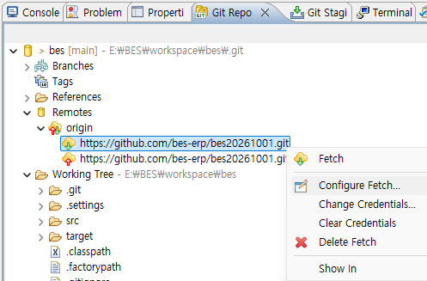
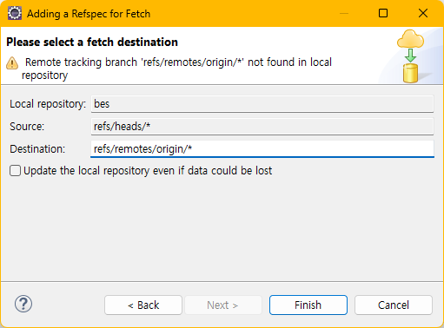
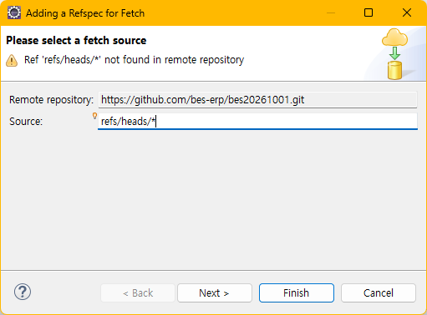
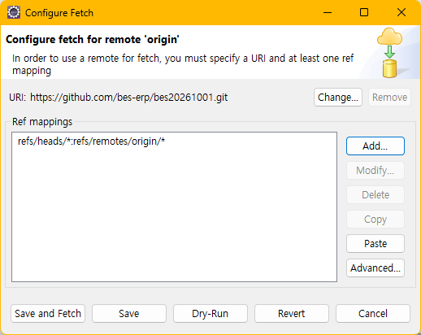
04
최초 Git 생성 및 Push-로컬 Git Repository 생성-Create Remote
이클립스에서 작업한 소스를 Git Repository와 연동을 위하여 로컬 저장소 생성을 아래와 같이 진행합니다.
- Remote repository 연동 / Remote Fetch 설정
 | 1. Fech 리모트 환경 설정 - 경로 : Git Repositories / bes / Remotes / origin / https://github.com/bes-erp/bes20261001.git - 우클릭 / Configure Fetch - Adding a Refspec for Fetch (1) Source : refs/heads/* (2) Destination : refs/remotes/origin/*

Slide 8
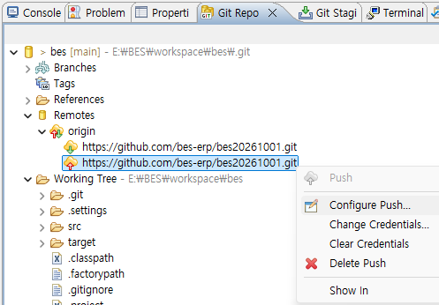
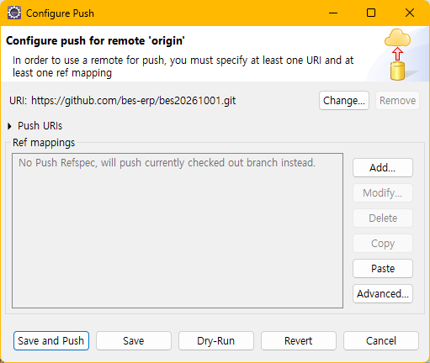
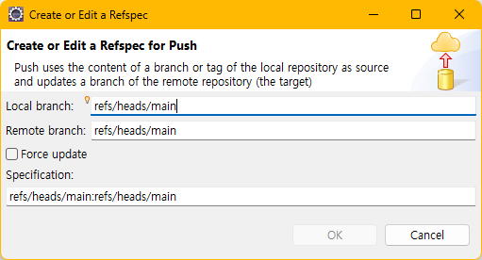
04
최초 Git 생성 및 Push-로컬 Git Repository 생성-Create Remote
이클립스에서 작업한 소스를 Git Repository와 연동을 위하여 로컬 저장소 생성을 아래와 같이 진행합니다.
- Remote repository 연동 / Remote Push 설정
 | 1. Push 리모트 환경 설정 - 경로 : Git Repositories / bes / Remotes / origin / https://github.com/bes-erp/bes20261001.git - 우클릭 / Configure Push - Configure Push (1) Add 버튼클릭 (2) Local branch : refs/heads/main (3) Remote branch : refs/heads/main

Slide 9
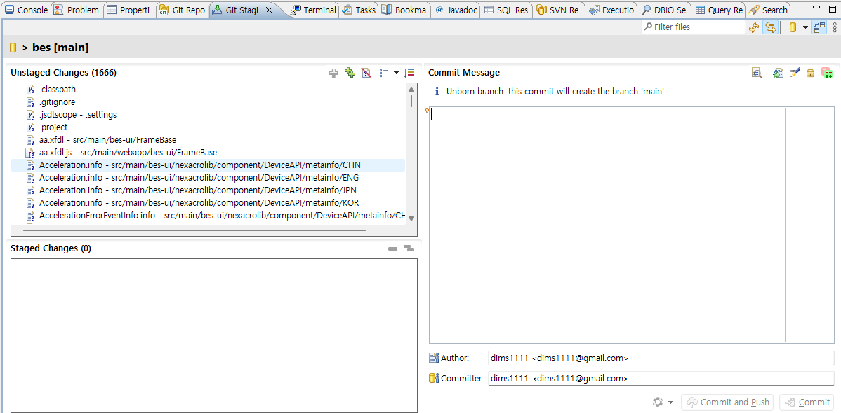
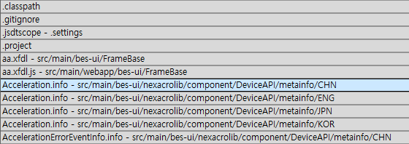
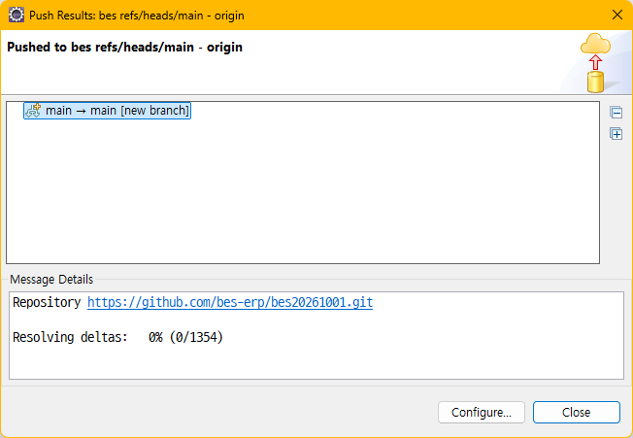
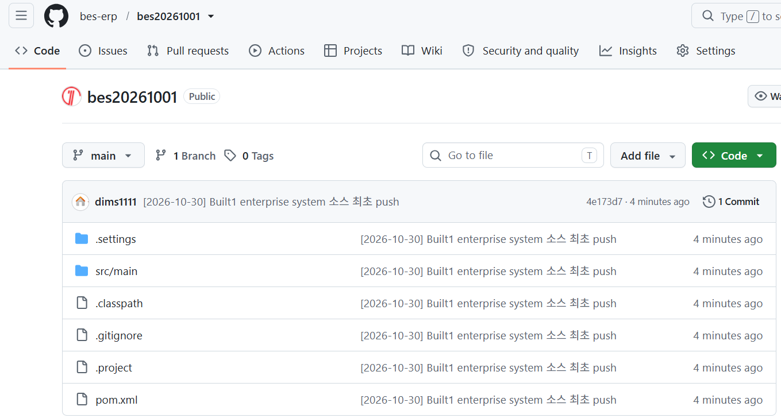
04
최초 Git 생성 및 Push-최초 소스 commit and push
이클립스에서 작업한 소스를 Git Repository와 연동을 위하여 로컬 저장소 생성을 아래와 같이 진행합니다.
- 변경된 소스를 선택 후 Staged Changes 영역으로 이동 / 변경 내역을 기술 / Commit and Push
 | 1. 최초 소스 Push정 - 변경된 소스 선택 후 Staged Changes 영역으로 이동 - 변경된 내용을 좌측과 같이 날짜 및 내용을 기술 : [2026-10-30] Built1 enterprise system 소스 최초 push - Commit(로컬 저장소에 저장) and Push(리모트 저장소에 저장) 2. 리모트 저장소 Push 결과 - main → main [new branch] - 리모트 저장소 확인 : Repository https://github.com/bes-erp/bes20261001.git

Slide 10
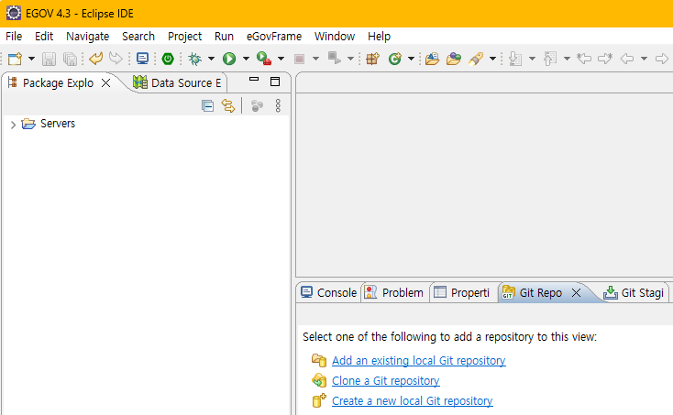
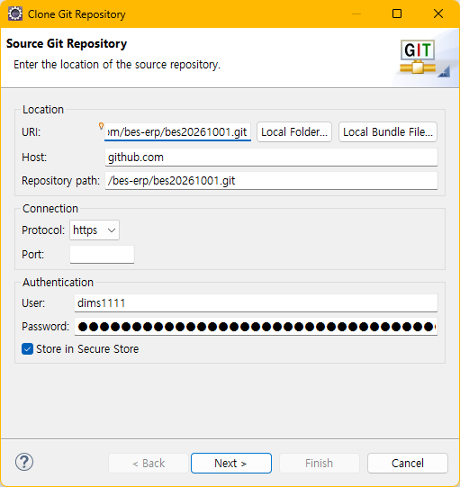
05
Clone a Git repository(1/4)
로컬 workspace bes 프로젝트 복제를 위하여 Remote Repository에서 아래와 같이 Clone 작업을 진행합니다.
- workspace/bes 폴더가 존재하지 않고, 이클립스 프로젝트에도 bes가 존재하지 않음
 | 1. Git Repositories - Clone a Git repository 링크 클릭 2. Clone Git Repository - URI : https://github.com/bes-erp/bes20261001.git - Host, Repository path, Protocol : 기본값 표기 - User : dims1111 - Password : 위 URL에 접속하기 위한 토큰 번호 (메시지 주시면 토큰 공유하겠습니다.) - Store in Secure Store : 체크 - Next 버튼 클릭

Slide 11
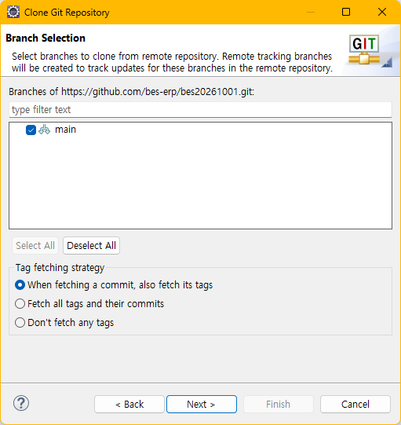
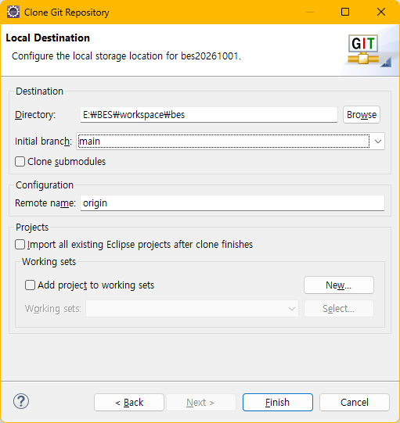
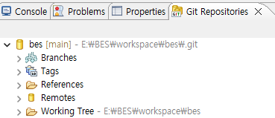
04
Clone a Git repository(2/4)
로컬 workspace bes 프로젝트 복제를 위하여 Remote Repository에서 아래와 같이 Clone 작업을 진행합니다.
- 로컬 깃 저장소 선택 : E:\BES\workspace\bes
 | 3. Branch Selection - Branch name : main - Next 버튼 클릭 4. Local Destination - Directory : E:\BES\workspace\bes - bes 폴더는 자동으로 생성됨 - (참고) workspace 폴더 아래 bes 폴더가 존재하면 이클립스 종료 후 bes 폴더 삭제 처리 - Next 버튼 클릭 5. Local git repository 생성 - bes : 로컬 깃 저장소 - bes : 프로젝트는 아직 다운로드 되지 않음

Slide 12
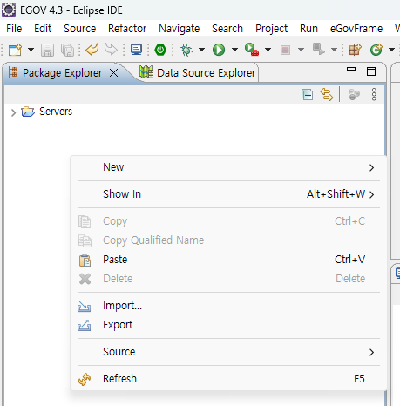
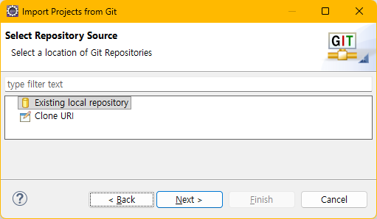
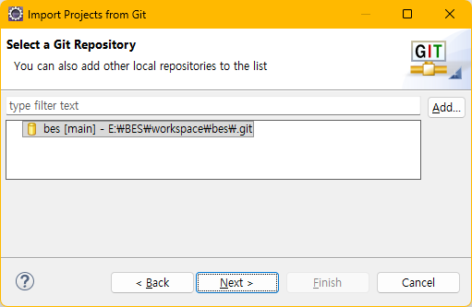
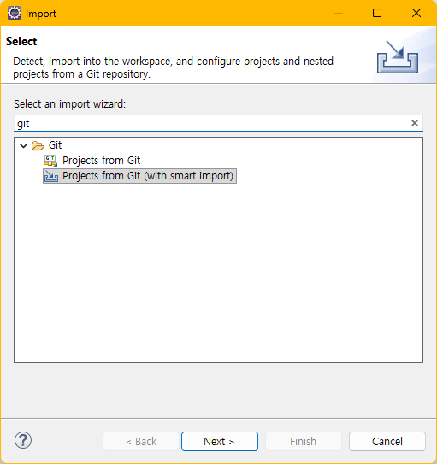
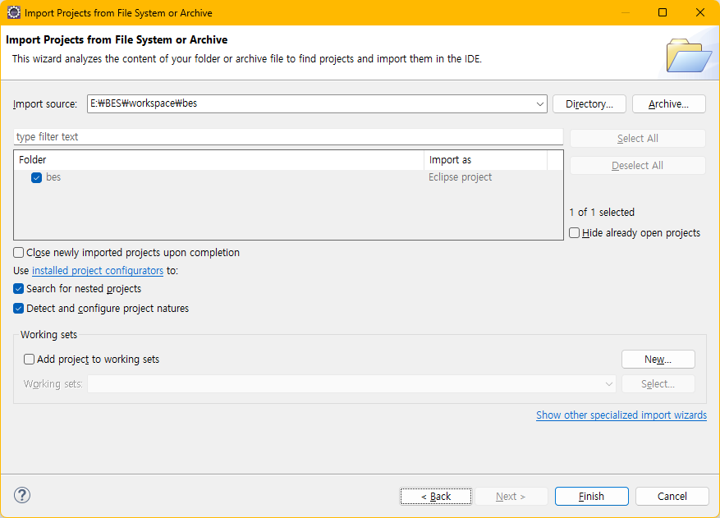
04
Clone a Git repository(3/4)
로컬 workspace nbdf 프로젝트 복제를 위하여 Remote Repository에서 아래와 같이 Clone 작업을 진행합니다.
- 프로젝트 파일 Import : E:\BES\workspace\bes
 | 6. 복제된 프로젝트 Import - Package Explorer 바탕에서 오른쪽 메뉴 / Import... 메뉴 클릭 7. Import - Projects form Git (whit smart import) 선택 - Next 버튼 클릭 8. Import Projects form Git - Existing local repository 선택 9. Select Projects form Git - bes [main] - E:\BES\workspace\bes\.git 선택 - Next 버튼 클릭 10. Import Projects form File System or Archive - Import source : E:\BES\workspace\bes - Folder : bes - Finish 버튼 클릭

Slide 13
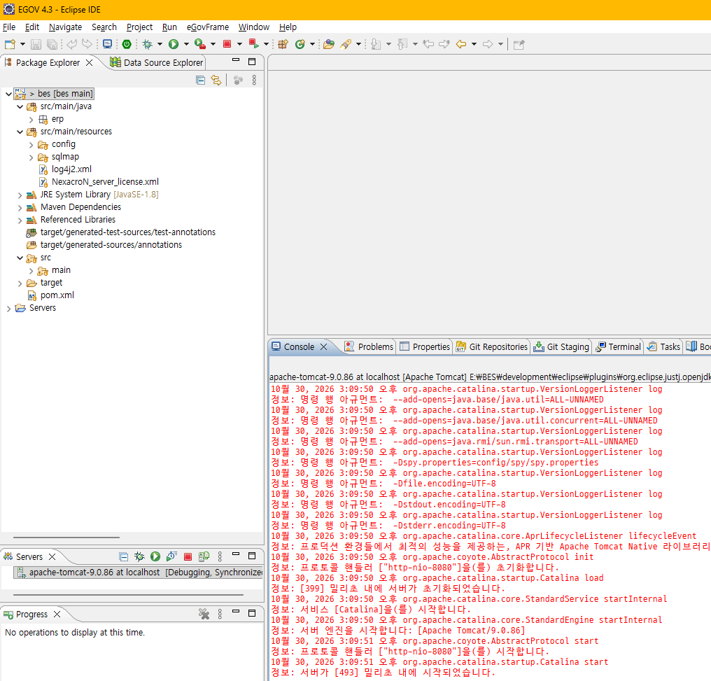
04
Clone a Git repository(4/4)
로컬 workspace nbdf 프로젝트 복제를 위하여 Remote Repository에서 아래와 같이 Clone 작업을 진행합니다.
- 프로젝트 시작
 | 11. 프로젝트 시작 - 메이븐 업데이트 : Alt + F5 - 프로젝트 Clean - 톰켓 디렉터리 Clean - 톰켓 Clean - 톰켓 시작

Slide 14
05
Push 시 권한 오류 시 외부 Git 사용을 통한 Push 처리
nbdf 프로젝트의 저장소 “https://github.com/nbdf2026/nbdf.git” 구성원(Collaborator)으로 등록되고 토큰도 정상적으로 발급 받아 Push가 잘되었는데 익일 다시 Push 시 “not authorized” 오류가 발생할 경우 아래와 같이 처리합니다.
윈도우 git 설치
CMD 창 – 프로젝트 경로 이동
CMD 창 – Git 버전 확인
Git for Windows/x64 Setup
- Git-2.54.0-64-bit.exe
- Ⅶ. git 설치(참조)
C:\Users\dims1>e:
E:\>cd E:\nBDF\workspace\nbdf
E:\nBDF\workspace\nbdf>git --version
git version 2.54.0.windows.1
CMD 창 – Remote repository 정보 확인 (로컬과 리모트 헤드정보 일치)
E:\nBDF\workspace\nbdf>git ls-remote https://github.com/nbdf2026/nbdf.git
7da50d90f1024bb4b32e63095d4231665fd653a7 HEAD
7da50d90f1024bb4b32e63095d4231665fd653a7 refs/heads/main
CMD 창 – Remote repository push 진행 및 인증 중개 프로그램 적용
E:\nBDF\workspace\nbdf>git push origin main
Authorize Git Credential Manager 웹 화면으로 이동 : Authorize ?? 버튼 클릭(웹 화면에서 하단 우측 버튼)
E:\nBDF\workspace\nbdf>git push origin main
info: please complete authentication in your browser...
Enumerating objects: 28, done.
Writing objects: 100% (28/28), 3.44 KiB | 3.44 MiB/s, done.
Total 28 (delta 0), reused 0 (delta 0), pack-reused 28 (from 1)
To https://github.com/nbdf2026/nbdf.git
7da50d9..8d337dc main -> main

Slide 15
06
Share Project를 통한 Pull 처리 (최초 Remote repository에 파일 업로드)
nbdf 프로젝트가 로컬 pc에 존재할 경우 Share project를 통하여 Local repository를 생성하고, git reset을 통하여 전체 소스를 다운로드(pull)합니다. 반드시 백업(기존 프로젝트의 모든 정보가 삭제 됨) 후 작업합니다.
1. 이클립스 프로젝트(nbdf)
3.이클립스 eGit 통한 Pull
오른쪽 메뉴 / team / Share Project
1. 깃 버전 확인
E:\nBDF\workspace\nbdf>git –version
2. nbdf 프로젝트에 변경된 파일을 Staging 영역에 등록
E:\nBDF\workspace\nbdf>git add .
3. 위 2번에서 취합되 파일을 하나의 이력으로 저장
E:\nBDF\workspace\nbdf>git commit -m “nbdf project initial commit”
4. 원격지(Remote repository) 파일 업로드(push)
E:\nBDF\workspace\nbdf> git push origin main
5. 로컬 및 원격지 브랜치 조회
E:\nBDF\workspace\nbdf>git branch -a
6. 모든 브랜치 Commit 이력을 한 줄로 표시
E:\nBDF\workspace\nbdf>git log --oneline –all
2. 이클립스 터미널 창 오픈
1. Terminal 창 접속
- 메뉴 window / show view / Terminal 추가
2. Open a Terminal 아이콘 클릭
3. Terminal 접속
- E: 드라이브 이동
- cd nBDF\workspace\nbdf 폴더 이동

Slide 16
07
Git 운영시 처리 기준
프로젝트 진행 시 git pull or push 오류가 발생할 시 처리 기준을 아래와 같이 정리합니다.
pull 오류 발생 (checkout 파일 발생)
1. 파일이 remote or local에서 모두 수정되어 오류 발생
2. Terminal (bash)
- cd e:
- cd nBDF\workspace\nbdf
- git status
3.1 check out file 처리 후 pull
- git checkout -- "src/main/nbdf-db/40.insert data/com/com_message.sql“
- 위 오류 발생할 경우 삭제
- del "src/main/nbdf-db/40.insert data/com/com_message.sql“
- git clean -f
- git pull
3.2 전체 remote 파일 pull
- git fetch –all
- git reset –hard origin/main
- git clean -fd

Slide 17
감사합니다.

